Slide 1
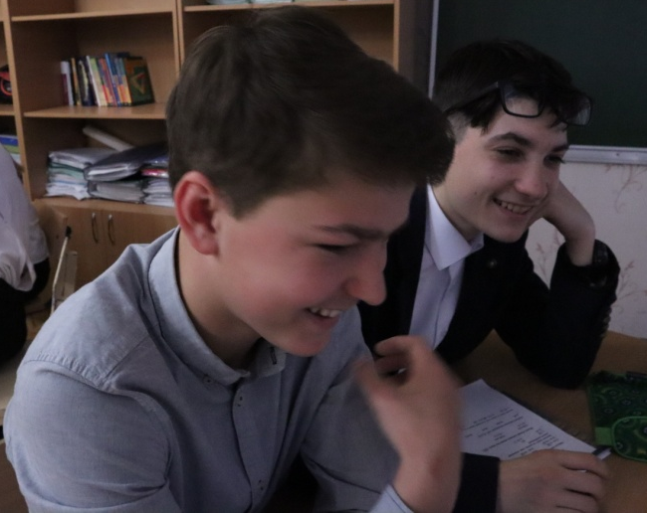
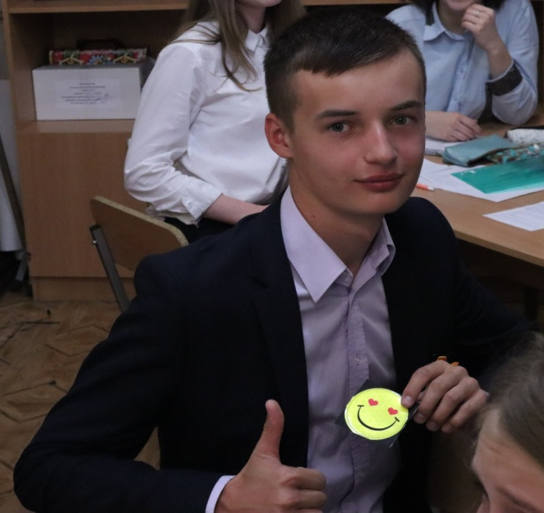
Развитие копинг - стратегии поведения школьников как основы самовоспитания личности
Промежуточный отчет о реализации проекта
краевой инновационной площадки в сфере образования
в Ставропольском крае за период 01.01.2019 г. по 10.09.2019 г.

Slide 2
Глоссарий
Копинг — это способы, которым индивидуум поддерживает психосоциальную адаптацию в период стресса
Копинг - в переводе с английского «преодолевать», чаще говорят: адаптивное или совладающее поведение
Копинг в психологии – способ выведение организма из стрессового состояния

Slide 3
Г л о с с а р и й
Суть совладания в том, чтобы человек смог преодолевать жизненные трудности или уменьшал их влияние на организм
Копинг-поведение — это деятельность личности по поддержанию или сохранению баланса между требованиями среды и ресурсами, удовлетворяющими эти требования
Копинг – стратегия (to cope with - справляться с чем-либо, совладать) - осознанно используемые человеком приемы совладания с трудными ситуациями, состояниями и порождающими их условиями.

Slide 4
Копинг – стратегии при стрессе

Slide 5
Основные стратегии копинг - поведения
Стратегии копинг - поведения
нормативные
асоциальные
пассивные
активные
дезадаптивные
адаптивные
Уход от проблем
Решение проблем
Поиск социальной поддержки

Slide 7
Установочная конференция
Программа
«Развитие копинг - стратегии поведения школьников как основы самовоспитания личности» - Руководитель инновационной площадки от образовательного учреждения Тарасова И.А. - директор МБОУ лицея №15 г. Ставрополя, Почётный работник общего образования РФ, награждена медалью «За заслуги в области образования»
Особенности инновационного проекта - Заместитель руководителя инновационной площадки от образовательного учреждения: Борисова Л. И. - заместитель директора лицея по науке, Отличник народного просвещения, награждена медалью «За заслуги в области образования»
Научное обоснование проекта -Научный руководитель инновационной площадки: Таранова Т. Н., Д.П.Н., профессор Северо - Кавказского Федерального Университета (СКФУ)

Slide 8
обучающий семинар "Копинг-поведение как психолого педагогическая проблема"
Для изучения теории копинг-поведения в психолого-педагогической науке был проведен обучающий семинар для педагогов лицея. На котором работники лицея ознакомились с теоретическими знаниями связанными с данным экспериментом.

Slide 9
«У каждого человека должна быть своя звезда» по произведению А. Сент – Экзюпери «Маленький принц»

Slide 10
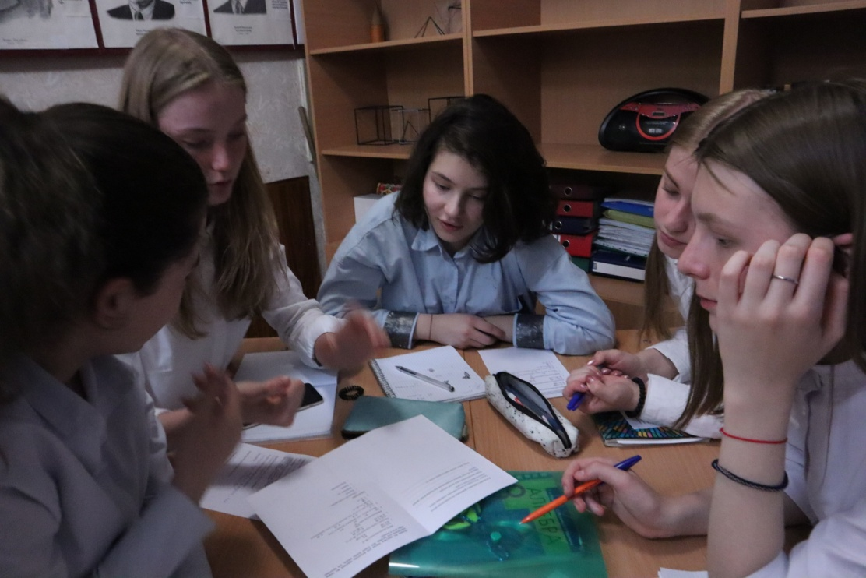
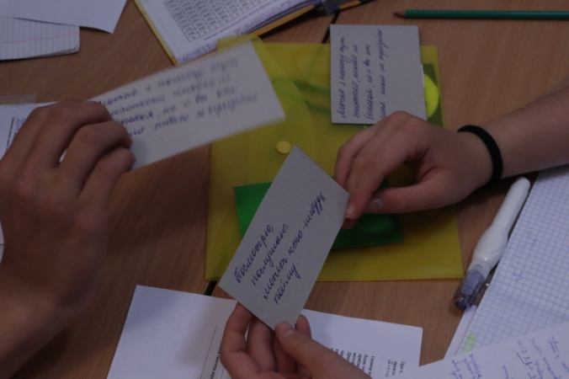
Некоторые секреты невидимой математики урок по теме «Корни»

Slide 11
Диагностика педагогов
Используемые методики | Измеряемые характеристики
«Индикатор копинг – стратегий» (Д. Амирхан) | диагностика доминирующих копинг – стратегий личности
«Копинг – поведение в срессовых ситуациях» (С. Норман, Д.Ф. Эндлер, Д.А. Джеймс, М.И. Паркер, адаптированный Т.А. Крюковой) | нацелен на определение доминирующих копинг – стрессовых поведенческих стратегий
Методика диагностики копинг – механизмов | скрининговая методика, позволяющая исследовать 26 ситуационно- специфических вариантов копинга, распределенных в соответствии с тремя основными сферами психической деятельности на когнитивный, эмоциональный и поведенческий – копинг – механизмы
Тест – опросник механизмов психологической защиты «Индекс жизненного стиля» ( Р. Плутчик, Г. Келлерман, Х.Р. Конте) | выявление особенностей функционирования механизмов психологической защиты индивида

Slide 12
Средние показатели выраженности копинг- стратегий педагогов

Slide 14
Неадаптивная форма - диссимуляция- 17%
Когнитивная копинг - стратегия - 81 %
Эмоциональная копинг – стратегия - 47%
Поведенческие копинг – механизмы– 97%

Slide 15
Результаты тест – опросника механизмов психологической защиты «Индекс жизненного стиля»

Slide 17
Диагностика учащихся
Используемые методики | Измеряемые характеристики
Опросник копинг стратегий школьного возраста» (И.М. Никольская, Р.М. Грановская) | предназначена для выявления копинг-стратегий у школьников в напряженной ситуации или ситуации конфликта
Шкала тревожности Тейлора | измерения проявлений тревожности
Диагностика копинг стратегий Хайма | Исследование форм копинг-стратегий
Опросник Басса - Дарки | предназначен для диагностики агрессивных и враждебных реакций. Под агрессивностью понимается свойство личности, характеризующееся наличием деструктивных тенденций, в основном в области субъектно-объектных отношений. Враждебность понимается как реакция, развивающая негативные чувства и негативные оценки людей и событий.

Slide 18
Диагностика родителей
Используемые методики | Измеряемые характеристики
Опросник «Взаимодействие родителей с ребенком» | Предназначен для анализа детско-родительских взаимодействий, эмоциональное отношение родителя к ребенку, особенности воспитательской позиции родителя, согласованность и удовлетворенность участников взаимодействия
Опросник «Анализ семейных взаимоотношений» | позволяет определить различные нарушения процесса воспитания, выявить тип неграмотного патологического воспитания и установить некоторые причины этих нарушений
Копинг – тест Лазаруса | предназначена для определения копинг-механизмов, способов преодоления трудностей в различных сферах психической деятельности, копинг-стратегий

